Slide 1
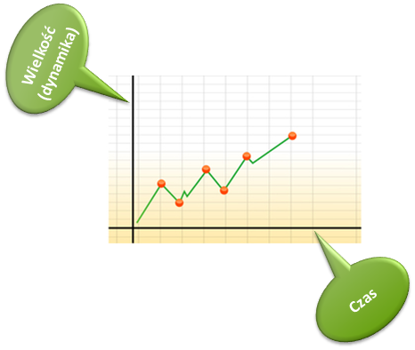
Dynamika zjawisk masowych

Slide 2
Dynamika zjawisk masowych
Analizę dynamiki zjawisk masowych przeprowadza się na podstawie szeregów czasowych (dynamicznych , chronologicznych).
Szeregiem dynamicznym nazywamy ciąg wartości badanego zjawiska obserwowanego w kolejnych jednostkach czasu.
W szeregach czasowych zmienną niezależna jest czas, natomiast zmienną zależną – wartości liczbowe badanego zjawiska.

Slide 3
Analiza dynamiki dotyczy opisu kształtowania zjawisk masowych
w czasie
Zjawiska podlegające obserwacji mogą być notowane są w pewnych momentach czasu, np. zatrudnienie na koniec miesiąca, liczba ludności na koniec roku, cena akcji na koniec dnia, itp.
Takie szeregi nazywa się szeregami momentów.

Slide 4
Analiza dynamiki dotyczy opisu kształtowania zjawisk masowych
w czasie
Obserwacji podlegają także zjawiska mierzone w pewnych okresach czasu, np. produkcja na koniec roku jest wielkością nagromadzoną od początku do końca roku, utarg na koniec dnia jest wielkością nagromadzoną od początku do końca dnia, itp.
Takie szeregi nazywane są szeregami okresów.

Slide 5

Przeciętny poziom zjawiska
W przypadku szeregów czasowych ocenianą zmienną najczęściej oznacza się symbolem Y, a jej realizacje, czyli obserwacje w kolejnych jednostkach czasu y_{t}, gdzie t jest kolejnym punktem czasu t = 1, 2, …, n.
Szeregiem czasowym będziemy nazywać ciąg obserwacji dowolnej cechy statystycznej, dokonanych w kolejnych punktach czasowych.
Przeciętny poziom zjawiska przedstawianego w postaci szeregu czasowego okresów ustala się za pomocą średniej arytmetycznej (wartości się kumulują):

Slide 6
Przykład. Szereg przedstawia liczbę podpisanych umów handlowych przez handlowców przedsiębiorstwa w kolejnych latach:
W całym ocenianym okresie podpisano 2393 umowy, co daje przeciętnie 265,9 umowy na rok.
Rok | 2010 | 2011 | 2012 | 2013 | 2014 | 2015 | 2016 | 2017 | 2018
Liczba umów | 256 | 269 | 278 | 289 | 276 | 263 | 257 | 254 | 251

Slide 7

Przeciętny poziom zjawiska
Przeciętny poziom zjawiska przedstawianego w postaci szeregu czasowego momentów ustala się za pomocą średniej chronologicznej określając przeciętną wartość zjawiska:

Slide 8

Przykład. Szereg przedstawia liczbę zatrudnionych w przedsiębiorstwie na koniec lat:
Idea ta jest podstawą średniej chronologicznej, która to powinna być zastosowana w celu określenia przeciętnej liczby pracowników w ocenianym okresie:
Zatem przeciętna liczba zatrudnionych w przedsiębiorstwie w badanym okresie wynosiła 45,25 osoby.
Rok | 2014 | 2015 | 2016 | 2017 | 2018
Liczba zatrudnionych | 34 | 42 | 45 | 49 | 56

Slide 9

Dość często spotykanym problemem w ocenie kształtowania wartości zmiennej danej szeregiem okresów jest różna długość odcinków czasu, w jakich prowadzona jest obserwacja.
W celu zapewnienia porównywalności danych można dokonać korekty wartości zmiennej zgodnie ze wzorem:

Slide 10

Przykład. Szereg przedstawia przychody sieci handlowej (dane w mln zł).
Szereg po skorygowaniu do t_{st}= 30 dni w miesiącu przedstawia się następująco:
$y_{Iskor}= \frac{12,7∗30}{31}=$12,29 ${ y}_{IIskor}= \frac{11,5∗30}{28}=$12,32
miesiąc | I | II | III | IV | V | VI | VII | VIII | IX | X | XI | XII
produkcja | 12,7 | 11,5 | 12,9 | 12,6 | 13,1 | 13,1 | 14,1 | 14,3 | 13,7 | 13,8 | 12,9 | 12,5
miesiąc | I | II | III | IV | V | VI | VII | VIII | IX | X | XI | XII
produkcja | 12,29 | 12,32 | 12,48 | 12,6 | 12,68 | 13,1 | 13,65 | 13,84 | 13,7 | 13,35 | 12,9 | 12,10

Slide 11
Analiza dynamiki zjawisk masowych
Rozwój zjawisk może być właściwie oceniany, gdy poszczególne wyrazy szeregu są wielkościami jednorodnymi i porównywalnymi. Oznacza to, że dane statystyczne przedstawione w formie szeregu można porównywać jeśli przedstawione zjawiska są wyrażone w tej samej jednostce miary, dotyczą tego samego obszaru terytorialnego i jednakowego przedziału czasowego.

Slide 12
Analiza dynamiki zjawisk masowych
Podstawowa analiza zmian, jakie zachodzą w obserwowanym na osi czasu zjawisku opiera się na przyrostach.
Wykorzystuje się tutaj dwa podstawowe działania matematyczne: odejmowanie i dzielenie.
Proste indeksy dynamiki określają tempo zmian pojedynczego szeregu czasowego.
Wyodrębnia się dwa podstawowe typy indeksów:
• indeksy o stałej podstawie;
• indeksy o zmiennej podstawie.

Slide 13
Analiza dynamiki zjawisk masowych
Przyrosty, w których wykorzystuje się odejmowanie nazywa się absolutnymi lub bezwzględnymi.
W zależności od tego, do jakiej podstawy się odnosimy mówimy o przyrostach o podstawie:
stałej (przyrosty jednopodstawowe), gdy każdą wartość szeregu odnosimy do jednej wybranej np. produkcję w różnych latach porównujemy z produkcją z roku 2010 traktowanego jako bazowy,
zmiennej (przyrosty łańcuchowe), gdy każdą wartość szeregu odnosimy do wartości poprzedniej, np. produkcję w roku 2011 porównujemy z produkcją z roku 2010, produkcję z roku 2012 porównujemy z produkcją z roku 2011, itd. aż do ostatnio zanotowanej.

Slide 14
Metody analizy dynamiki zjawisk masowych
1) Przyrosty absolutne- bezwzględne (jednopodstawowe i łańcuchowe).
Odpowiadają na pytanie: o ile wartość zmiennej Y w okresie t różni się od wartości zmiennej Y w okresie stanowiącym podstawę porównania (c lub t-1), czyli o ile wzrósł lub zmalał poziom badanego zjawiska.

Slide 15
Metody analizy dynamiki zjawisk masowych
2) Przyrosty względne (jednopodstawowe i łańcuchowe) – to iloraz przyrostów absolutnych zjawiska i jego poziomu w okresie przyjętym za podstawę porównań.
Odpowiadają na pytanie: o ile procent wartość zmiennej Y w okresie t różni się od wartości zmiennej Y w okresie stanowiącym podstawę porównania (c lub t-1). O ile % wyższy lub niższy jest poziom badanego zjawiska w danym okresie w stosunku do bazy.

Slide 16
Metody analizy dynamiki zjawisk masowych
3) Indeksy indywidualne
Indeksy te znajdują zastosowanie w przypadku badania dynamiki zjawisk jednorodnych. Jest to stosunek poziomów pojedynczego zjawiska z 2 różnych okresów.
Są to przyrosty względne powiększone o 1, czyli również informują o procentowej zmianie analizowanego zjawiska.
W zależności od przyjętej podstawy porównania wyróżniamy indeksy jednopodstawowe i łańcuchowe.

Slide 17
Metody analizy dynamiki zjawisk masowych
Indeksy indywidualne.
Odpowiadają na pytanie: jakim procentem wartości zmiennej Y z okresu stanowiącego podstawę porównania (c lub t-1) jest wartość zmiennej Y w okresie t.

Slide 18
Metody analizy dynamiki zjawisk masowych
W statystyce ekonomiczno-społecznej rozpatruje się zwykle 3 rodzaje indywidualnych wskaźników dynamiki:
indeksy cen,
indeksy ilości,
indeksy wartości

Slide 19
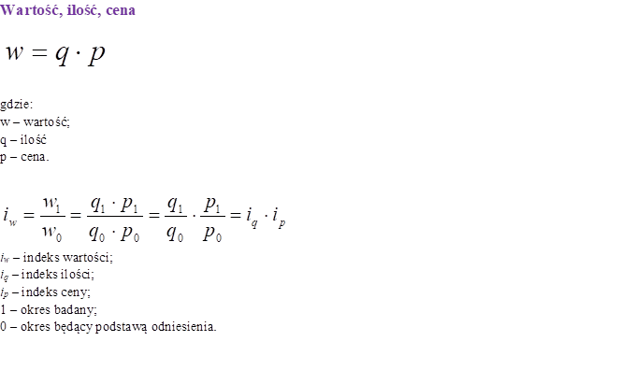
Metody analizy dynamiki zjawisk masowych
Indeks wartości to relacja wartości w okresie badanym w stosunku do wartości w okresie bazowym (będącym podstawą porównania).

Slide 20
Metody analizy dynamiki zjawisk masowych
Oceniając zmiany, jakie zachodzą w wartościach szeregu czasowego mogą nas interesować nie tylko zmiany pomiędzy poszczególnymi punktami czasu, które to ocenia się przy pomocy przyrostów i indeksów, ale także zmiany przeciętne.
Określając wartość przeciętną obserwacji szeregu czasowego posługujemy się średnią arytmetyczną lub chronologiczną, natomiast oceniając średnie tempo zmiany wartości należy posłużyć się średnią geometryczną.

Slide 21
Średniookresowe tempo zmian
Aby ocenić zmiany danego zjawiska w całym badanym okresie wyznaczamy średniookresowe tempo zmian.
Średniookresowe tempo zmian – pozwala na określenie o ile średnio procent zmienia się wartość badanego zjawiska z okresu na okres. Idea średniookresowego tempa zmian oparta jest na średniej geometrycznej.

Slide 22
Średniookresowe tempo zmian
Wartość średniookresowego tempa nie zależy od tego, jaki jest przebieg ocenianej zmiennej, a jedynie od jej wartości skrajnych. Na poniższym wykresie prezentowane dwie zmiennej charakteryzują się takim samym średnim tempem wzrostu mimo różnych przebiegów. Wzrost w przypadku zmiennej oznaczonej kolorem czarnym jest bardziej stabilny niż w przypadku zmiennej oznaczonej kolorem szarym, ale mimo wszystko średnie tempo jest takie samo.
Rysunek. Przebieg dwóch szeregów czasowych o takim samym średniookresowym tempie wzrostu

Slide 23
Średniookresowe tempo zmian

Slide 24
Średniookresowe tempo zmian

Slide 25
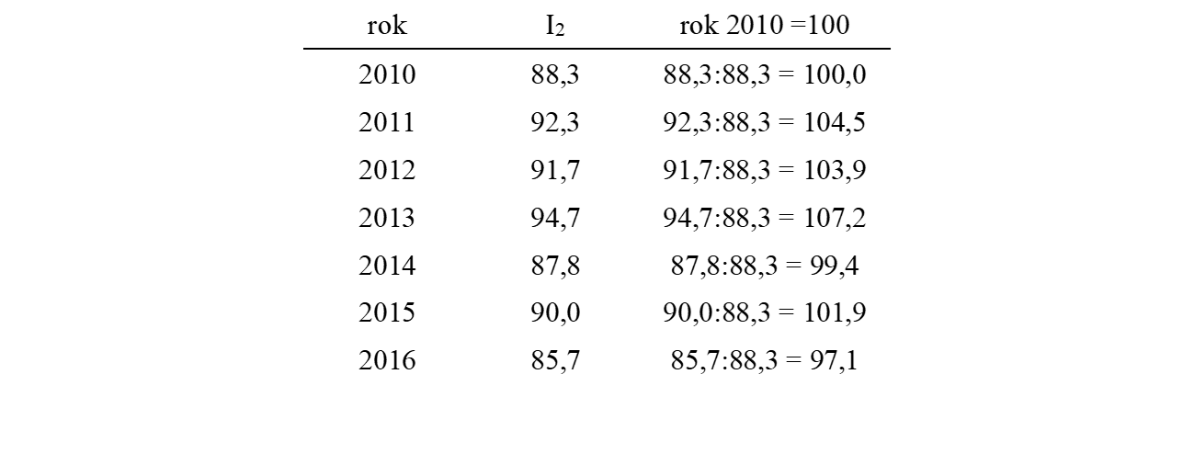

Slide 26
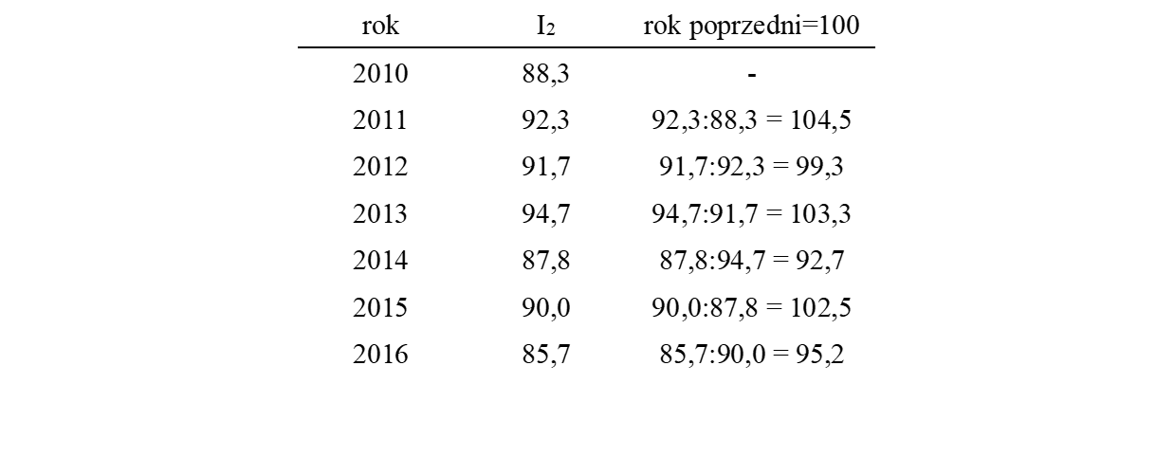

Slide 29
Indeksy złożone
Indeksy złożone (agregatowe) pozwalają ocenić tempo i kierunek zmian wartości kombinacji wielu zmiennych jednocześnie. Pozwalają analizować zmiany wartości, cen oraz ilości zbioru (grupy produktów, wyrobów, artykułów), które nie są jednorodne.
Do najczęściej stosowanych (ale nie tylko) indeksów złożonych należą formuły
wiążące ilość towarów i ich ceny. Takie indeksy stosowane do pewnego „koszyka” dóbr służą między innymi do szacowania poziomu inflacji.

Slide 30
Indeks Laspeyresa
Statystycznie, formuła stworzona 1871 przez E. Laspeyresa w postaci ilorazu wartości pieniężnych, obliczanych przy stałych ilościach (w indeksie cen) lub cenach (w indeksie ilości), pochodzących z okresu bazowego.
Indeks cen Laspeyresa jest stosowany powszechnie jako miernik inflacji oraz deflator PKB, pozwalający obliczać zmiany PKB w cenach stałych.

Slide 31
Indeks Paschego
Statyst. formuła zaproponowana 1874 przez H. Paaschego w postaci ilorazu wartości pieniężnych, obliczanych przy stałych ilościach (w indeksie cen) lub cenach (w indeksie ilości), pochodzących z okresu bieżącego.
Indeks cen Paschego jest stosowany powszechnie jako indeks zmian PKB.

Slide 32
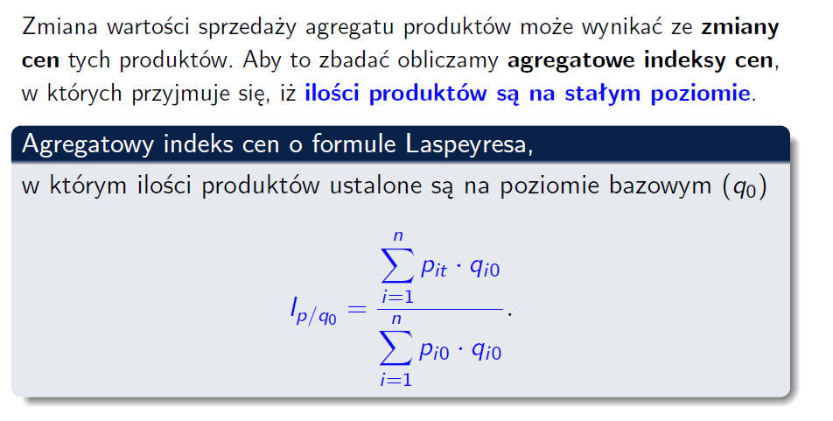
Agregatowe indeksy cen

Slide 33
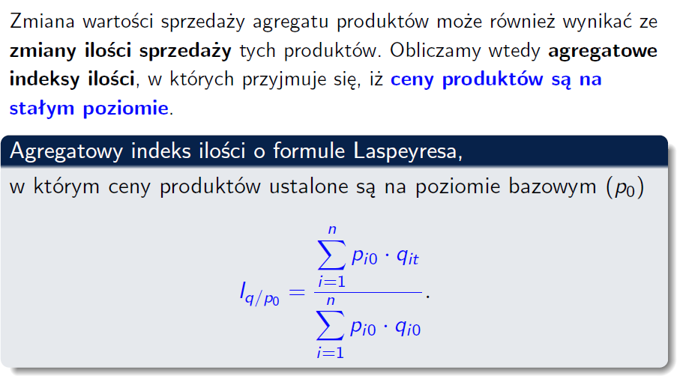
Agregatowe indeksy ilości

Slide 34
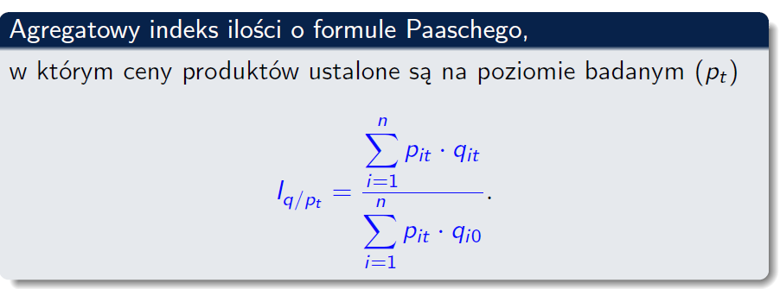
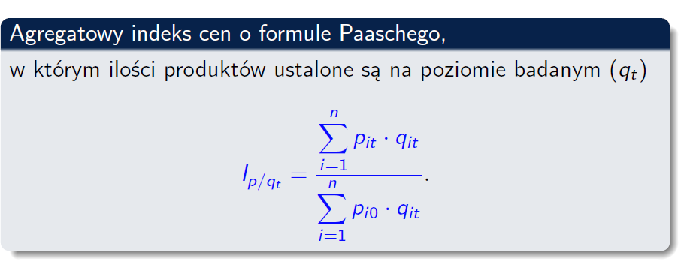
Agregatowe indeksy ilości i cen

Slide 35
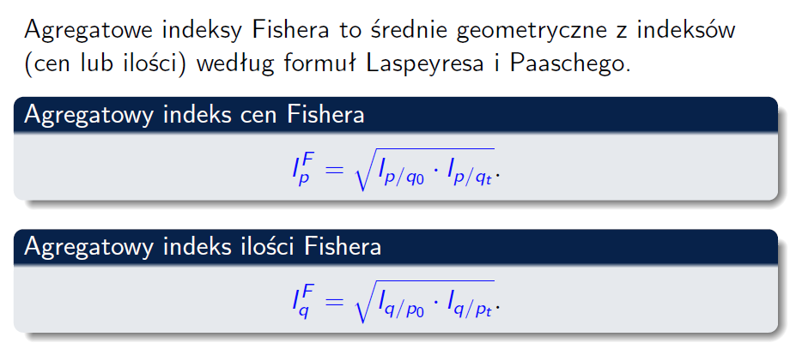
Agregatowe indeksy Fishera
Informuje o przeciętnym wzroście (spadku) cen określonej grupy produktów w okresie badanym w porównaniu z okresem podstawowym.
Informuje o przeciętnym wzroście (spadku) ilości określonej grupy produktów w okresie badanym w porównaniu z okresem podstawowym.

